Slide 1
আজকের পাঠে…
সবাইকে স্বাগতম

Slide 2
শিক্ষক পরিচিতি
এলিজা বেগম
প্রধান শিক্ষক
পল্লীমঙ্গল সঃ প্রাঃ বিদ্যালয়
দক্ষিণ সুরমা ,সিলেট ।
hmpmgps@gmail.com

Slide 3
পাঠ পরিচিতি
বিষয়ঃপ্রাথমিক গণিত
শ্রেণিঃ পঞ্চম
পাঠঃজ্যামিতি (সামান্তরিক)
পাঠ্যাংশঃ পৃষ্টাঃ ১০৫
সময়ঃ৪০ মিনিট

Slide 4
শিখন ফল…
এই পাঠ শেষে শিক্ষার্থীরা...
29.2.1 নির্দেশনা অনুসারে সামান্তরিক আঁকতে পারবে।
(দুইটি সন্নিহিত বাহুর দৈর্ঘ্য যথাক্রমে 4 সেমি ও ৩ সেমি
এবং বাহু দুইটির অন্তর্ভূক্ত কোণ ৬০° )
29.2.২ অঙ্কিত সামান্তরিকের বৈশিষ্ট্য লিখতে পারবে।

Slide 5
চিত্র গুলো পর্যবেক্ষণ করঃ
এগুলো কোন ধরণের চতুর্ভুজ?
সামান্তরিক।

Slide 6
আজকের পাঠ
নির্দেশনা অনুসারে সামান্তরিক অঙ্কন।
( দুইটি সন্নিহিত বাহুর দৈর্ঘ্য যথাক্রমে 4 সেমি ও ৩ সেমি এবং বাহু দুইটির অন্তর্ভূক্ত কোণ ৬০° )

Slide 7
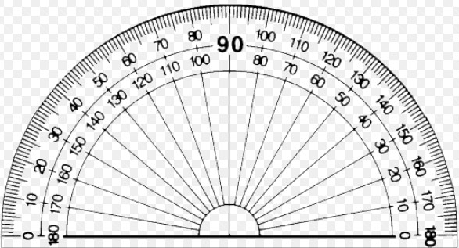
এসো,আমরা নির্দেশনা অনুসারে একটি সামান্তরিক আঁকি।
ক
ঘ
৩ সেমি
৬০°
খ
৪ সেমি
গ
চিত্রে, কখগঘ একটি সামান্তরিক। ইহার একটি বাহু কখ = ৩ সেমি এবং পাশের একটি বাহু খগ = ৪ সেমি এবং উহাদের অন্তর্ভূক্ত কোণ ৬০°।

Slide 8
এসো, ত্রিকোণীসেট ব্যবহার করে সামান্তরিক আঁকি।
স্কেলের সাহায্যে ৪ সেমি দৈর্ঘ্যের একটি রেখা আঁকি।

Slide 9
চাঁদা ব্যবহার করে ৬০° কোণ চিহ্নিত করি।

Slide 10
৬০° কোণ আঁকি।

Slide 11
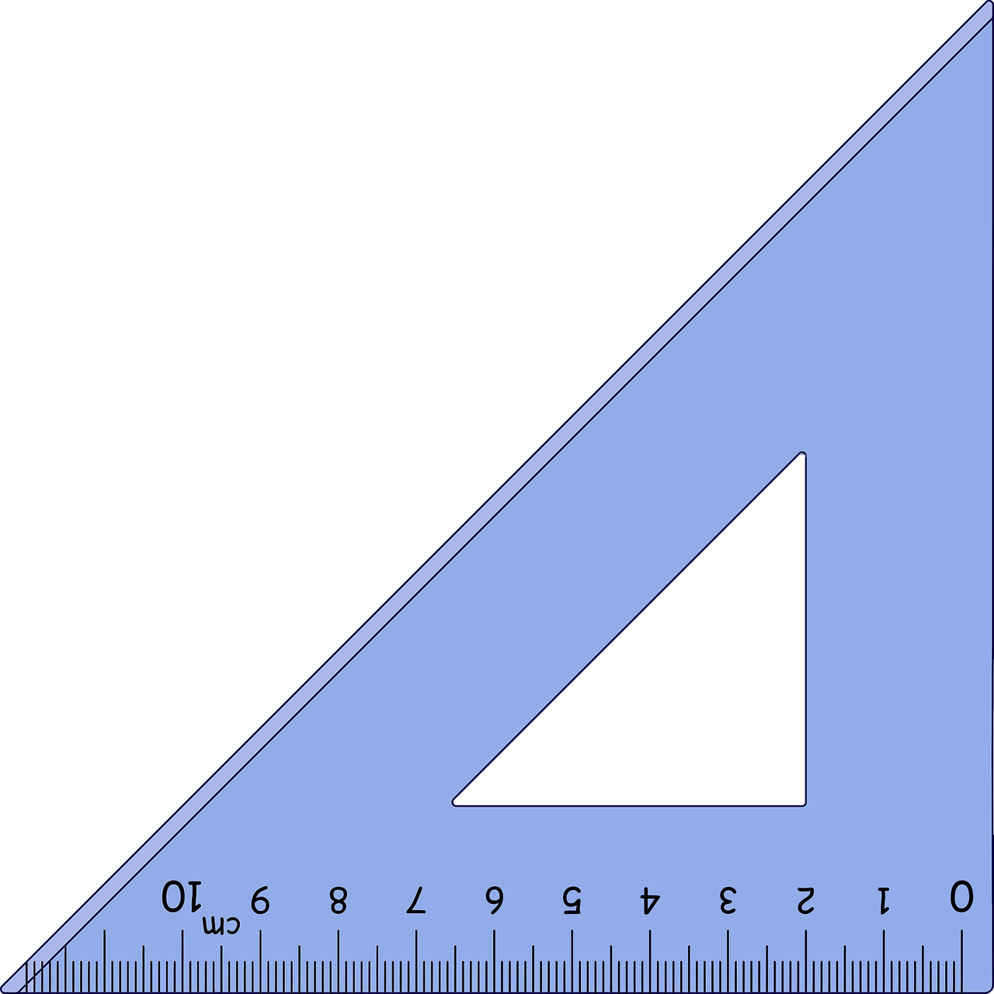
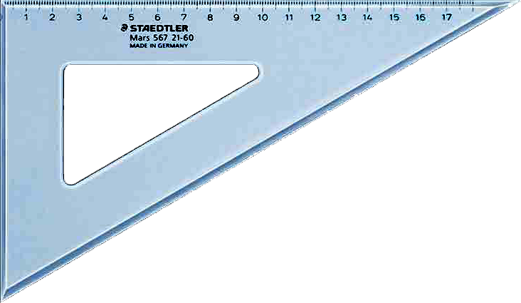
ত্রিকোণী সেট ব্যবহার করে ২য় ধাপে অঙ্কিত রেখার সমান্তরাল রেখা আঁকি।

Slide 12
২য় ধাপে অঙ্কিত রেখায় ৩ সেমি চিহ্নিত করি।

Slide 13
৩য় ধাপে অঙ্কিত রেখায় ৩ সেমি চিহ্নিত করি।

Slide 14
৪র্থ ধাপে চিহ্নিত বিন্দুদ্বয় স্কেলের সাহায্যে সংযুক্ত করি।

Slide 15
অভিনন্দন,স্যার।
অঙ্কনের বিবরণঃ
১। স্কেলের সাহায্যে ৪ সেমি দৈর্ঘ্যের একটি রেখা আঁকি।
২। চাঁদা ব্যবহার করে ৬০° কোণ আকিঁ।
৩। ত্রিকোণীসেট ব্যবহার করে ২য় ধাপে অঙ্কিত
রেখার সমান্তরাল রেখা আকিঁ।
৪। ২য় ও ৩য় ধাপে অঙ্কিত রেখায় ৩ সেমি চিহ্নিত করি।
৫। ৪র্থ ধাপে চিহ্নিত বিন্দুদ্বয় স্কেলের সাহায্যে সংযুক্ত করি।
তাহলে, নির্দিষ্ট সামান্তরিকটি অঙ্কিত হলো।

Slide 16
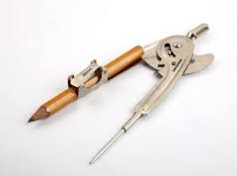
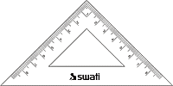
দলীয় কাজ
কম্পাস দল – কম্পাস ব্যবহার করে একটি সামান্তরিক অঙ্কন কর, যার দুইটি সন্নিহিত বাহুর দৈর্ঘ্য যথাক্রমে 4 সেমি ও ৩ সেমি এবং বাহু দুইটির অন্তর্ভূক্ত কোণ ৬০° ।
ত্রিকোণী দল – ত্রিকোণী ব্যবহার করে একটি সামান্তরিক অঙ্কন কর, যার দুইটি সন্নিহিত বাহুর দৈর্ঘ্য যথাক্রমে 4 সেমি ও ৩ সেমি এবং বাহু দুইটির অন্তর্ভূক্ত কোণ ৬০°।

Slide 17
অঙ্কিত চিত্রের (সামান্তরিকের) বৈশিষ্ট্যগুলো পর্যবেক্ষণ করঃ
ক
ঘ
৬০°
৬০°
খ
গ
চিত্রে, কখগঘ একটি সামান্তরিক।
অঙ্কিত চিত্রের বৈশিষ্ট্যঃ
(১) কখ বাহু = বিপরীত বাহু গঘ = ৩ সেমি এবং বাহুদ্বয় পরস্পর সমান্তরাল।
(২) খগ বাহু = বিপরীত বাহু ঘক = ৪ সেমি এবং বাহুদ্বয় পরস্পর সমান্তরাল।
(৩) ˪কখগ = বিপরীত ˪গঘক = ৬০°।

Slide 18
জোড়ায় কাজ
১। অঙ্কিত সামান্তরিকের ৩টি বৈশিষ্ট্য লিখ।

Slide 19
বৈশিষ্ট্য
১।সামান্তরিকের ৪ টি বাহু আছে ।
২। বিপরীত বাহু পরস্পর সমান ও সমান্তরাল।
৩।বিপরীত কোণদ্বয় সমান ।

Slide 20
সারসংক্ষেপ
যে চতুর্ভূজের বিপরীত বাহু সমান ও সমান্তরাল এবং বিপরীত কোণ গুলো সমান তাকে সামান্তরিক বলে ।

Slide 21
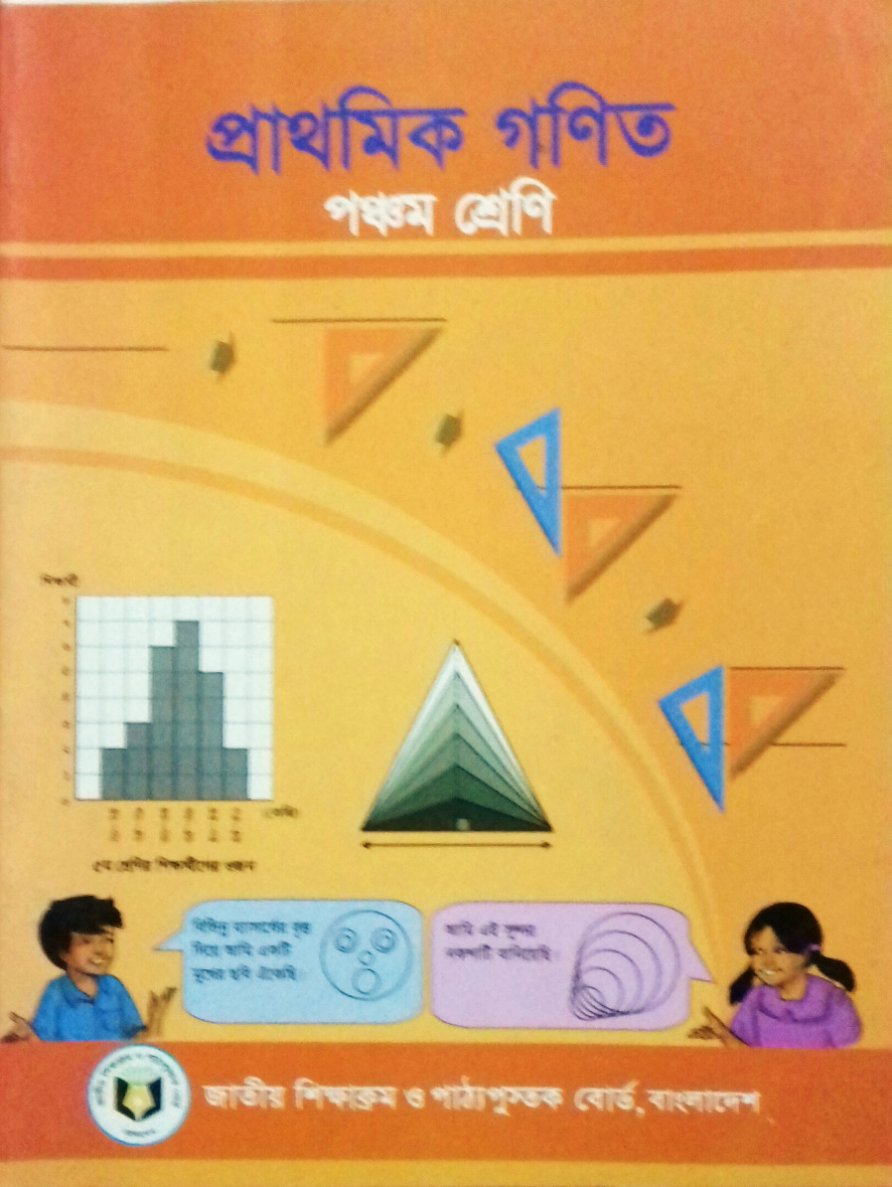
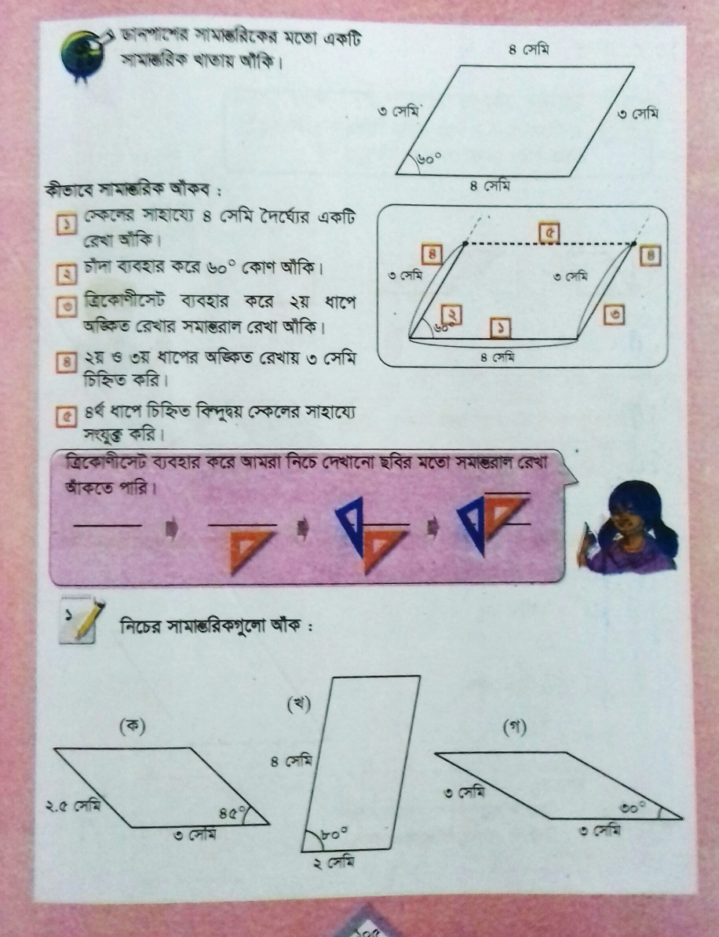
পাঠ্য বই সংযুক্তি
১05 নং পৃষ্ঠা খোল এবং মনোযোগ সহকারে পড়।

Slide 22
মূল্যায়ন
বোর্ডে এসে উত্তর লিখঃ
১। অঙ্কিত সামান্তরিকে কয়টি ৬০° কোণ উৎপন্ন হয়েছে?
(ক) একটি
(খ) তিনটি
(গ) দুইটি
(ঘ) চারটি
সঠিক উত্তর
সঠিক উত্তর
আবার চেষ্টা কর
আবার চেষ্টা কর
আবার চেষ্টা কর
আবার চেষ্টা কর
আবার চেষ্টা কর
আবার চেষ্টা কর
(২) সামান্তরিকের বিপরীত বাহুদ্বয় পরস্পর কী রূপ?
(ক) সমান ও সমান্তরাল
(খ) সমান নয় ও সমান্তরাল নয়
(গ) সমান কিন্তু সমান্তরাল নয়
(ঘ) সমান্তরাল কিন্তু সমান নয়
অপশনে ক্লিক কর।

Slide 23
মূল্যায়ন
একটি সামান্তরিক আঁক যার, দুইটি সন্নিহিত বাহুর দৈর্ঘ্য যথাক্রমে 4 সেমি ও ৩ সেমি এবং বাহু দুইটির অন্তর্ভূক্ত কোণ ৬০°। অঙ্কিত চিত্রের ২টি বৈশিষ্ট্য লিখ।

Slide 24
পরিকল্পিত কাজ
একটি সামান্তরিক আঁক, যার সন্নিহিত বাহু দুইটির
দৈর্ঘ্য যথাক্রমে ২.৫ সেমি, ৫ সেমি এবং
বাহুদ্বয়ের অন্তর্ভূক্ত কোণ ৪৫°।

Slide 25
সবাইকে ধন্যবাদ

